Slide 1
Spelling: woordpakket 18

Slide 2
We lezen de woorden.

Slide 3
Klik op het woord dat je nog niet begrijpt en lees de uitleg.
de apotheek = winkel waar je (op doktersrecept) medicijnen kunt kopen
de automobilist = iemand die een auto bestuurt
de acties = handeling, beweging bv. actie komen;
gezamenlijke inspanning bv. een actie voor loonsverhoging
het casino = gelegenheid voor kansspelen
de fabrikant = fabriekseigenaar; iemand die industrieel goederen vervaardigt
thuis = woning waar je woont en waar je je prettig voelt
de paasvakantie = schoolvakantie in België tijdens Pasen
het product = iets dat gemaakt of ontstaan is;
uitkomst van een vermenigvuldiging
de heli = de helikopter, vliegtuig met draaiende wieken bovenop
het festival = groot (muziek)feest
het theater = schouwburg; publieke vertoning van toneel, dans, muziek, … ;
bioscoop; komedie, aanstellerij
het insect = klein, ongewerveld diertje waarvan het lichaam
bestaat uit kop, borststuk en achterlijf
de kathedraal = belangrijkste kerk van een bisdom
juni = 6de maand van het jaar
het politiekantoor = kantoor van de politie, politiebureau
het klimaat = gemiddelde toestand van de atmosfeer in een bepaald gebied
bv. een tropisch klimaat; sfeer in iets: bv. woonklimaat, werkklimaat, …
horizontaal = recht van links naar rechts, evenwijdig aan de horizon
de club = georganiseerde groep mensen met dezelfde belangstelling, sport of hobby;
uitgaansgelegenheid waar op muziek gedanst kan worden; golfstok
de thee = heet water met de smaak van gedroogde bladeren van de theeplant
de tractor = gemotoriseerd voertuig voor het trekken van
landbouwmachines, wagens, ...

Slide 4
Welke groepen kan je maken?
Woorden net als thee met –th → uitgesproken als -t
woorden net als fabrikant met -i → uitgesproken als -ie
woorden net als politie met -(t)ie → uitgesproken als -(s)ie
woorden net als cola met -c → uitgesproken als -k

Slide 5
Over welke spellingweters gaat het hier?
22

Slide 6
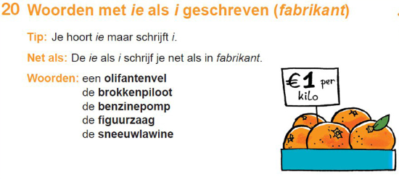
Over welke spellingweters gaat het hier?
22
20

Slide 7
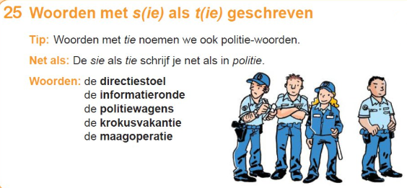
Over welke spellingweters gaat het hier?
22
20
25

Slide 8
Over welke spellingweters gaat het hier?
22
20
25
24

Slide 9
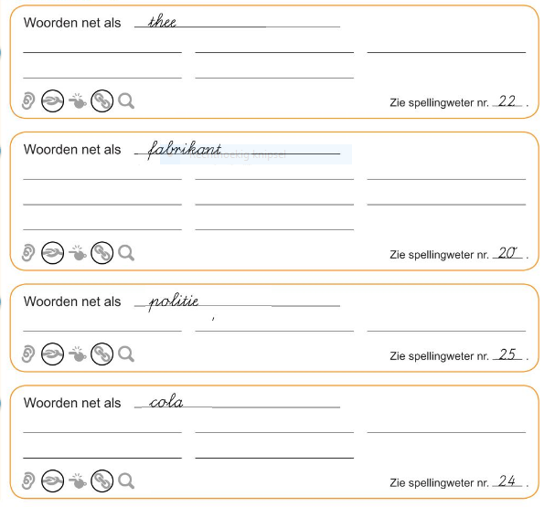
We plaatsen de woorden in de bundel.
Bij ‘fabrikant’ staat er 1 lijntje te veel.

Slide 10
Verbetering

Slide 11
We oefenen het woordpakket in.

Slide 12
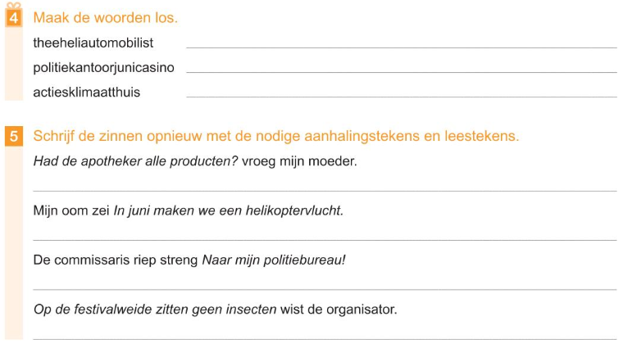
Zie volgende dia voor de herhaling van de regels!

Slide 13
Herhaling regels aanhalingstekens
Wat iemand zegt, zet je tussen aanhalingstekens (“….”). Er zijn twee soorten: de beginaanhaling de eindaanhaling
De beginaanhaling | De eindaanhaling
De zin begint met een aanhaling: open de aanhaling begin de aanhaling met een hoofdletter binnen de aanhaling een leesteken (géén punt) sluit de aanhaling schrijf de komma achteraan de zin staat een punt Vb. “Ik hou van jou!”, riep de kabouter. “Neem jullie agenda”, zei meester Wim. | Als de zin eindigt met een aanhaling: plaats een dubbele punt voor de aanhaling open de aanhaling begin de aanhaling met een hoofdletter schrijf de leestekens binnen de aanhalingstekens sluit de aanhaling Vb. De kabouter riep: “Ik hou van jou!” Het varken zei: “De wolf is gevangen.”

